Slide 1
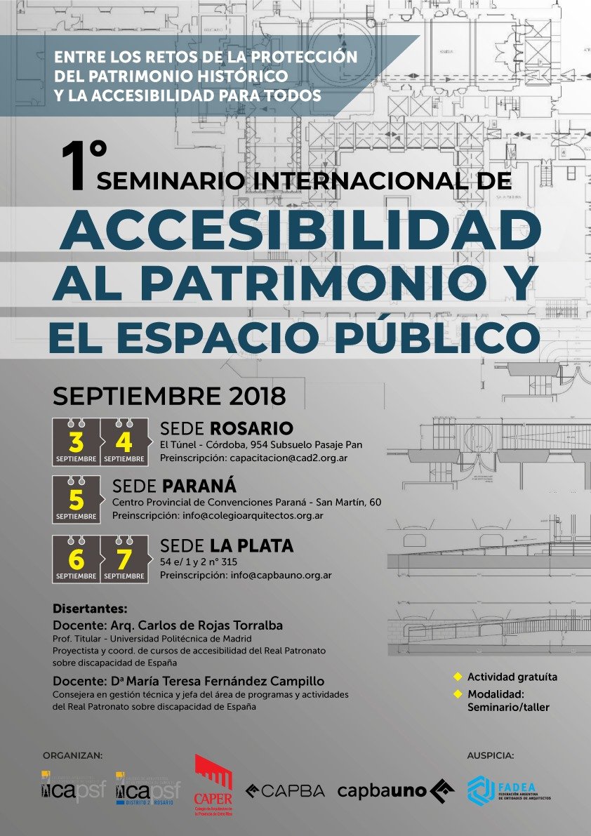
NOMBRE DEL GRUPO: Los Accesibles
INTEGRANTES DEL GRUPO: Rosario Gilly / Antonela Abadía / Damian Fanucchi / Santiago Rios / Luis Escobar
TEMA: Centro Cultural Pasaje Dardo Rocha

Slide 2
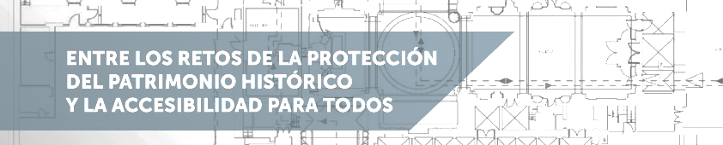
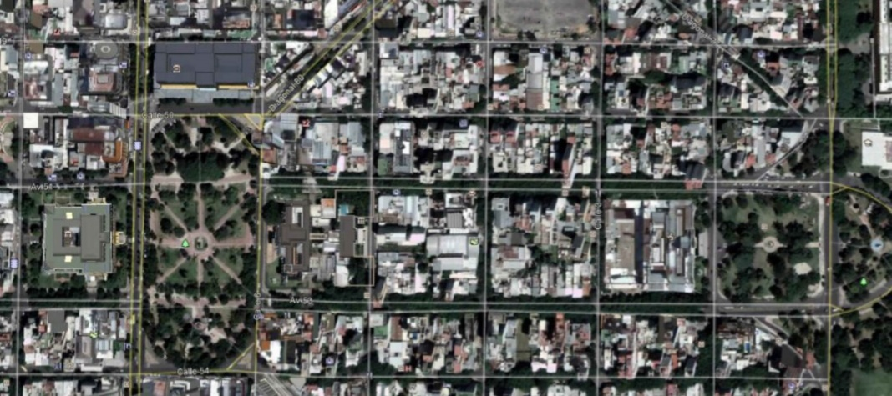
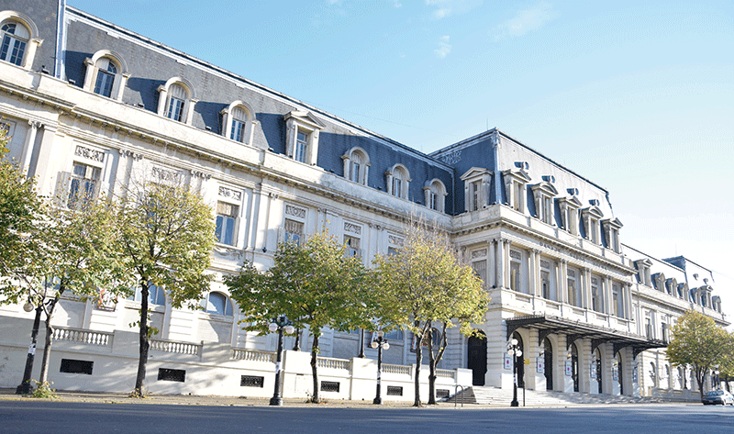
1º SEMINARIO INTERNACIONAL DE
ACCESIBILIDAD AL PATRIMONIO
Y EL ESPACIO PÚBLICO
CENTRO CULTURAL PASAJE DARDO ROCHA – La Plata, Bs. As.

Slide 3
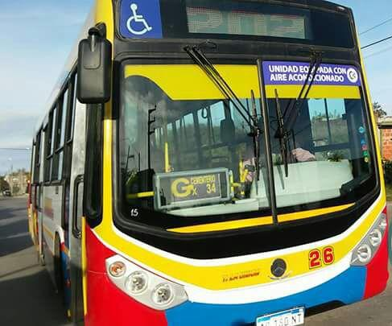
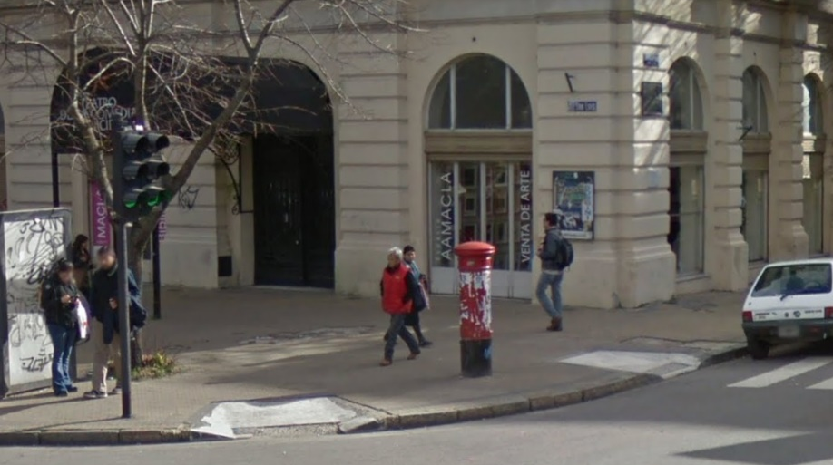
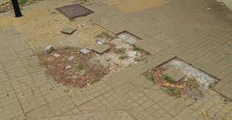
1º SEMINARIO INTERNACIONAL DE
ACCESIBILIDAD AL PATRIMONIO
Y EL ESPACIO PÚBLICO
OBSERVACIONES GENERALES
Transporte público
Accesibilidad y estado en veredas
Estacionamiento reservado para discapacitados
Señalética informativa
Circulación interna

Slide 4
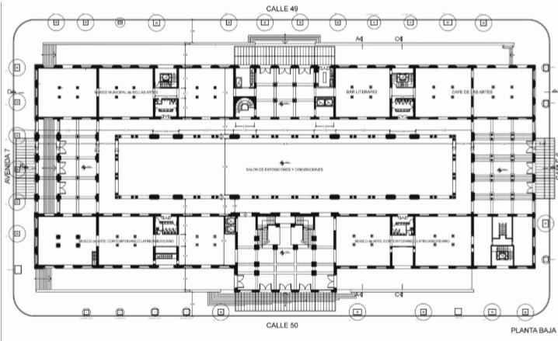
1º SEMINARIO INTERNACIONAL DE
ACCESIBILIDAD AL PATRIMONIO
Y EL ESPACIO PÚBLICO
ACCESO PRINCIPAL
ACCESOS SECUNDARIOS
ACCESO A VEREDAS / RAMPAS

Slide 5
1º SEMINARIO INTERNACIONAL DE
ACCESIBILIDAD AL PATRIMONIO
Y EL ESPACIO PÚBLICO
CIRCULACION VERTICAL /ASCENSORES
CIRCULACION VERTICAL/ ESCALERAS
CIRCULACION HORIZONTAL/ ESCALERAS Y RAMPAS

Slide 6
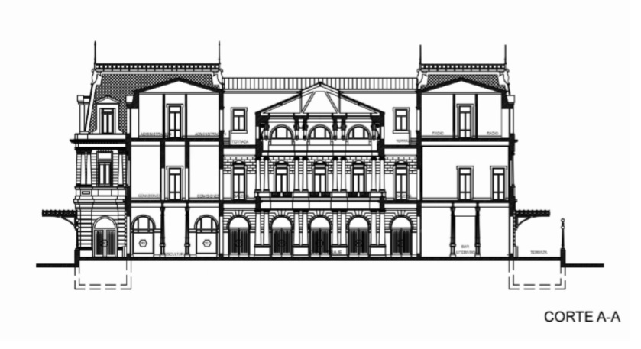
1º SEMINARIO INTERNACIONAL DE
ACCESIBILIDAD AL PATRIMONIO
Y EL ESPACIO PÚBLICO
PRIVADA
ACCESIBILIDAD BAJA
SEMIPÚBLICA
ACCESIBILIDAD MEDIA
ACCESIBILIDAD ALTA
PÚBLICA

Slide 7
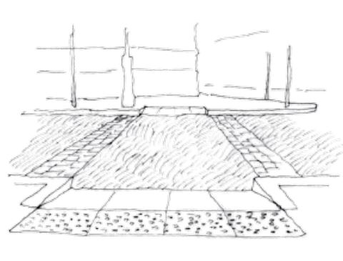
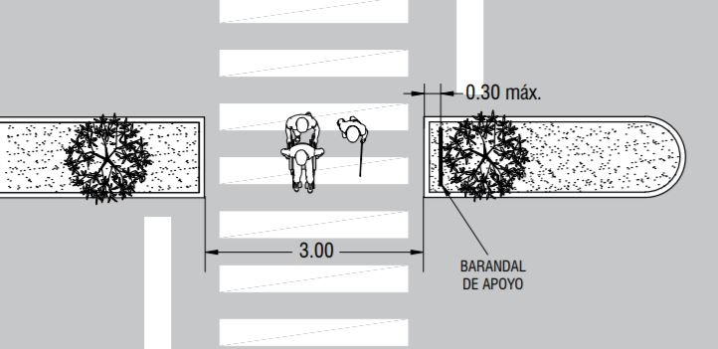
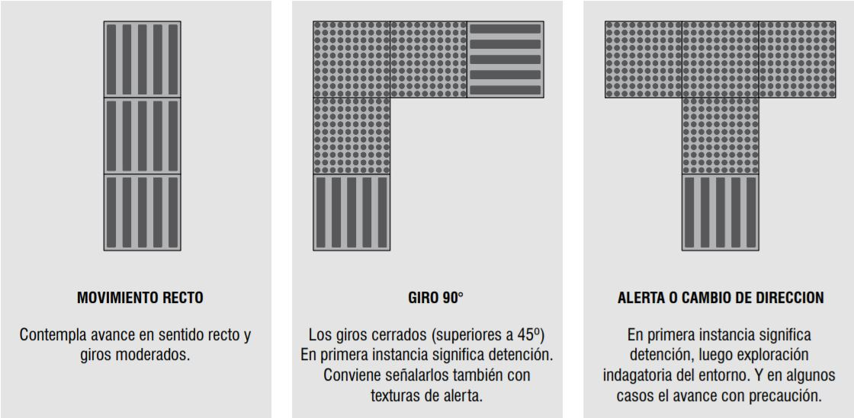
1º SEMINARIO INTERNACIONAL DE
ACCESIBILIDAD AL PATRIMONIO
Y EL ESPACIO PÚBLICO
PROPUESTA
1. ENTORNO INMEDIATO ACCESIBLE:
Difusión de la accesibilidad del edificio.
Adecuación de rampas y veredas.
Cartelería informativa.

Slide 8
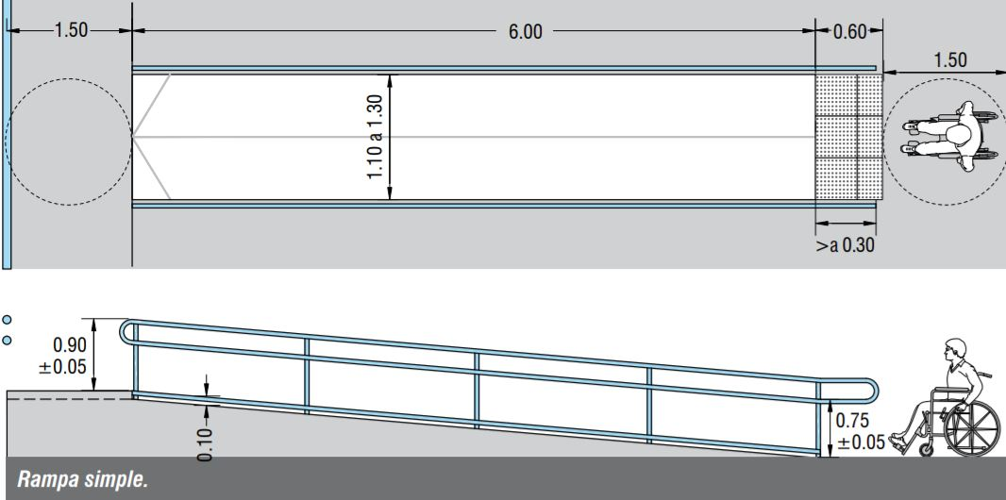
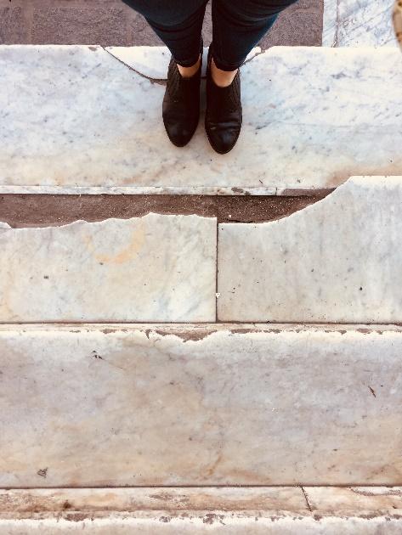
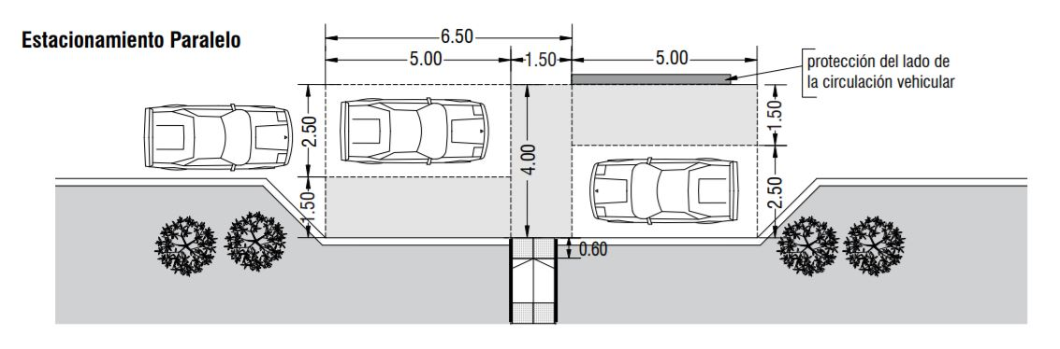
1º SEMINARIO INTERNACIONAL DE
ACCESIBILIDAD AL PATRIMONIO
Y EL ESPACIO PÚBLICO
2. ACCESIBILIDAD A LA TOTALIDAD DEL EDIFICIO
Toda persona deberá poder recorrer de forma autónoma la totalidad del edificio. Adaptando y reparando accesos principales y alternativos garantizando la seguridad y accesibilidad al mismo.

Slide 9
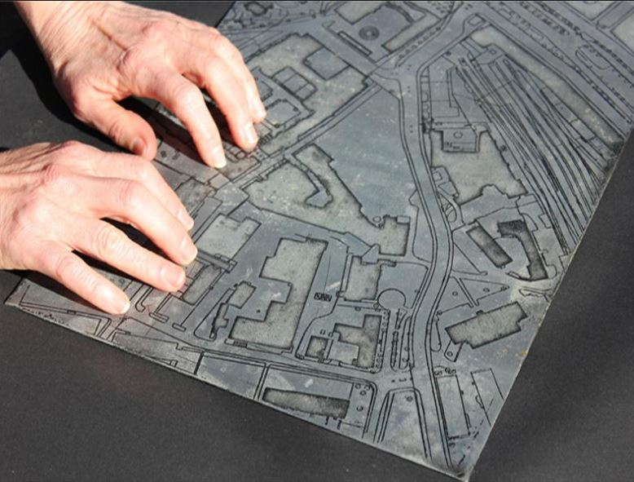
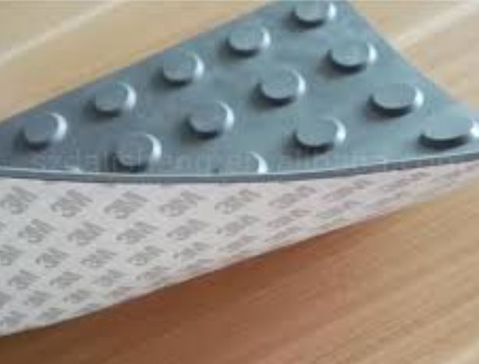
1º SEMINARIO INTERNACIONAL DE
ACCESIBILIDAD AL PATRIMONIO
Y EL ESPACIO PÚBLICO
3. AREA DE ATENCION
Folletería de lectura fácil, en diversos formatos.
Personal capacitado para atender personas con discapacidad visual, auditiva e intelectual.
Maqueta táctil del edificio.
Señalética didáctica
4. SEÑALIZACION
Incorporar diferentes recorridos con distinción en cartelería, incorporando suelo táctil adhesivo y dispositivos de audio guía.

Slide 10
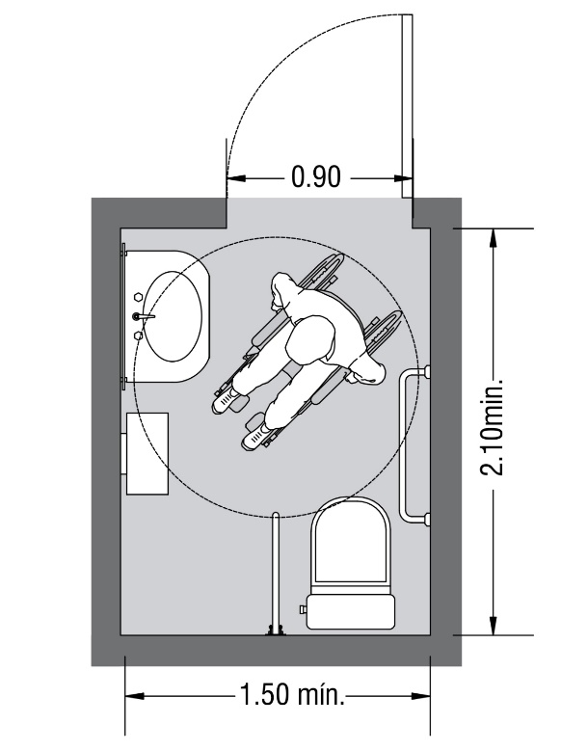
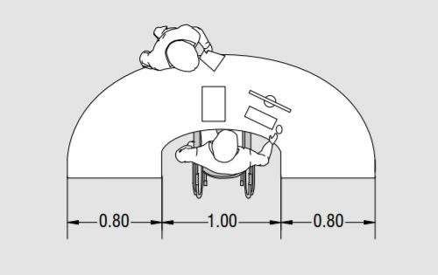
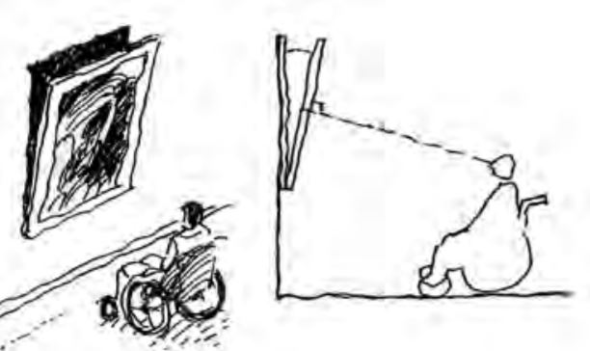
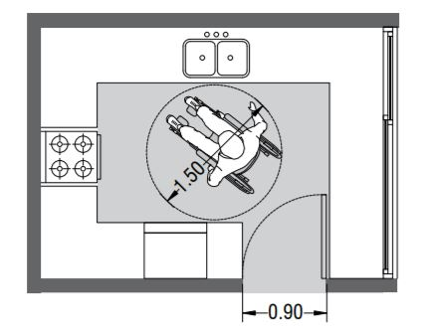
1º SEMINARIO INTERNACIONAL DE
ACCESIBILIDAD AL PATRIMONIO
Y EL ESPACIO PÚBLICO
5. EQUIPAMIENTO
Adaptación mobiliaria ya sea de atención, exhibición, trabajo de taller, descanso, etc.
Garantizar en todas las plantas baños accesibles para todas las personas.

